Slide 1
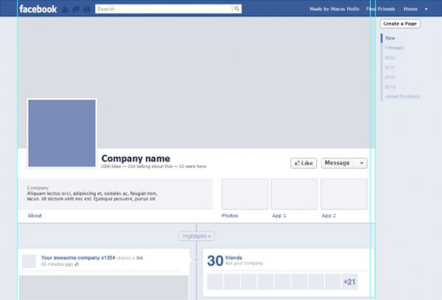

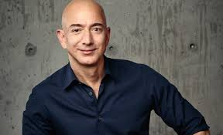
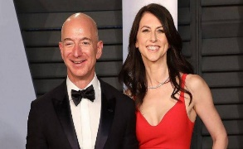
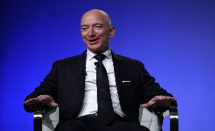
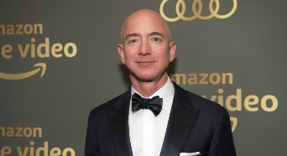

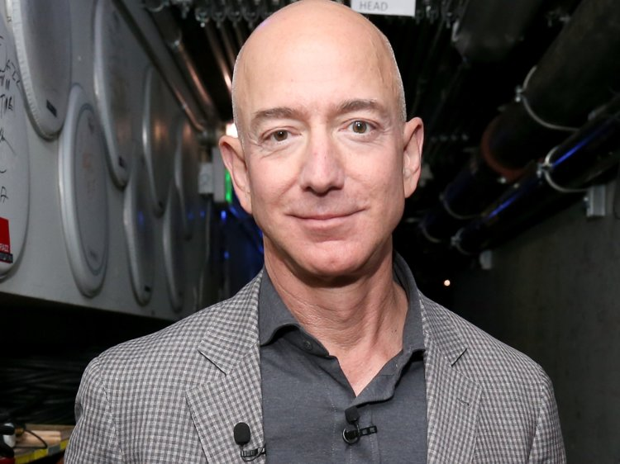

Jeff Bezos
El fundador de Amazon también lo es de Blue Origin, una empresa que busca desarrollar tecnologías que permitan que "cualquiera" pueda viajar al espacio. A este logro se suma además los innovadores drones que espera implementar esta compañía dentro de sus despachos a domicilio.

